Slide 1

Выполнили:
Гарбуза Дмитрий
Строева Юлия
Умный помощник
Edgy

Slide 2

исследование рынка
Рынок маркетплесов растёт, ключевой тренд - внедрение AI ,а так же развитие корпоративного сегмента
Рост рынкка - стабильный, около 10-20 % в год, инвестиции стали осторожнее, упор на рентабельность и качество контента
Динамика:
После бума в пандемию рынок созрел. Рост стабилизировался до 10-15% в год, началась жёсткая конкуренция. Объём рынка в 2023 году - 150-170 млрд руб., прогноз на 2025 - 200-250 млрд руб.
Главные тренды (последние 1-2 года):
AI и персонализация: Внедрение чат-ботов и индивидуальных траекторий обучения.
Решения по нашей теме применяются в сфере образования.
Места и люди решающие нашу проблему:
Отзывус - нужно искать вручную
Студенты старшего курса - Основано на личном, ограниченном опыте
Преподаватели - Зависит от личного опыта и знаний преподавателя. Может быть предвзятость к "своим" курсам.

Slide 3
сегменты аудитории
Сегмент G — Government
- Государственные Университеты
- Министерство образования и науки РФ
- Экономический процесс
Проблемы:
Риск неправильного расхода бюджетных средств на образование.
Сложно составить единую картину качества. Образовательные курсы разбросаны по многим платформам.
Получение быстрой сводки по всем требуемым параметрам.
Сегмент C — Customer
Студенты.
Найти подходящий курс/образовательную программу, соответствующую целям, уровню подготовки и бюджету.
Упростить процесс выбора курса, минимизируя время и усилия.
Получать нужную информацию как можно скорее.
Не пропускать дополнительные, интересующие мероприятия.
Типовые проблемы
Требуется выполнить все в короткие сроки.
Перегружен информацией.
Ищет нужную информацию через большое колличество лишней.
Notes:
Предлагаю убрать сегмент Б, так как наш продукт ориентируется на студентов и интеграцию с ТюмГУ

Slide 4
пользователь и проблема
Пользователь
Студент, который готовится к экзаменам и хочет быстро разобраться в теме, а не учить всё подряд.
Чем отличается:
Ценит скорость и результат
Постоянно перегружен заданиями
Требует своевременного уведомления об изменениях в расписании, выставлении баллов, отравленых заданий требуемых для выполнения.
Что мешает:
Мало времени
Вся информация расбросанна по разным ресурсам
Своевременно не осведомлен в изменениях
Что использует сейчас:
Google/YouTube - много лишнего, нужно долго искать
Учебники - скучно и неудобно искать ответы
ChatGPT - часто ошибается, не знает программу
Почему не устраивает: Приходится тратить больше времени на поиск, чем на учёбу.

Slide 5

пользователь и проблема
Проблема
На поиск и получение актуальной информации тратиться много времени
Причины:
Создание персонализированных материалов для каждого студента трудоемко и дорого.
Нет места где вся информация полезная для студента будет структурирована.
Напоминания для различных дополнительных посещениях в университете не поступают регулярно.
Отсутствует своевременные уведомления об различных изменениях в учебе, в том числе об выставлении баллов в системе Modeus.
вставьте фото / сгенерированное изображение

Slide 6
пользователь и проблема
Технологические ограничения
Обычные сайты и учебники статичны они не могут "слышать" вопросы и адаптироваться
Для истинной персонализации нужен ИИ, который понимает контекст и уровень знаний ученика.
Систесма Modeus просто не отправляет уведомления в случае выставлении баллов/изменении расписания
Последствия:
1. Снижение успеваемости
2. Потеря мотивации к обучению
3. Формальное отношение к образованию
4. Эмоциональное выгорание

Slide 7
описание продукта
Тип разрабатываемого продукта – умный помощник
Ключевые функции продукта:
1. Умный диалоговый помощник 24/7
Отвечает на вопросы по любым учебным темам
Объясняет сложные понятия простыми словами
2. Адаптивное обучение
Подстраивает сложность объяснений
Выявляет пробелы и предлагает их заполнить
3. Интерактивная практика
Помощь с решением задач с пошаговым разбором
Мгновенная обратная связь
Создание персональных тренировок
4. Своевременные и регулярные напоминания
Моментальное push-уведомления об изменениях в расписании, выставлении баллов, о том что пришло новое сообщение в месенджер университета, новых письмах (с регулярным напоминанием)
Какие задачи закроет:
Понимание сложных тем здесь и сейчас
Эффективная подготовка к экзаменам
Экономия времени на поиск информации
Преодоление страха задавать вопросы
Систематизация разрозненных знаний
Постоянное осведомление об изменениях
Общается на понятном для молодежи языке
Преподователь так же сможет получать информацию об изменениях, новых письмах или сообщениях.
Регулярно получать напоминания об необходимости выполнения разных действий.
Быстро отправлять письма как определенному студенту так и группам студентов или целому потоку.
Получать полную сводку студентов по всем группам.

Slide 8
описание продукта
Какие характеристики важны для пользователя?
Ответ за 10-30 секунд
Работает 24/7 без перерывов
Правильные ответы на поставленный вопрос
Соответстви вузовской программе с опорой на базу данных университета
Возможность задавать "глупые" вопросы
История диалогов только для пользователя
Отсутствие осуждения и оценки
Что нужно обязательно учитывать при разработке?
1. Технические аспекты
Оптимизация для слабых устройств и медленного интернета
Простой интерфейс без лишних элементов
Быстрая загрузка и отклик
Состыковка базы университета в нашего ИИ-помощника
2. Контент и функциональность
Возможность получать объяснения разными способами
Адаптивное обучение для подстроения под каждого студента
Отправление важных уведомлений на регулярной основе
Возможность получить любую важную информацию по вузу

Slide 9
Основные технические параметры продукта Производительность:
Ответ на запрос 10-30 секунд
Поддержка и 1000+ пользователей одновременно
Работа 24/7
Безопасность:
Шифрование всех данных
История диалогов только для пользователя
Раздельный доступ студентов и преподавателей
ИИ-ядро:
Точность ответов ≥ 90%
Адаптация под уровень знаний студента
Интеграция с программами университета
Интеграция:
Синхронизация с системами университета
Push-уведомления о изменениях и дедлайнах
Персонализация:
Индивидуальная траектория обучения
Выявление пробелов в знаниях
Разные способы объяснения тем
Аналитика:
Автоматические сводки для преподавателей
Мониторинг прогресса студентов
технология
Из каких модулей, разделов, блоков или компонентов состоит продукт?
Пользовательский интерфейс (мобильное приложение)
Серверная часть(API Gateway, Микросервисы аутентификации, авторизации, управления учебным контентом, профилей и прогресса, Ядро ИИ, Агент планирования)
Базы данных(Операционная БД, Векторная БД, Кэш)
Внешние сервисы и интеграции(Сервис уведомлений, аналитика)

Slide 10
технология
Технологии работы с большими данными
Примеры существующих продуктов со схожими технологиями / решениями:
1.Khan Academy / Duolingo( Используют алгоритмы для подбора заданий в зависимости от правильности ответов пользователя. Duolingo интегрировал AI для объяснения грамматических правил)
2.Piazza(Платформа для вопросов и ответов по курсу, где на вопросы студентов могут отвечать как преподаватели, так и другие студенты)
3.Coursera / EdX( Обладают мощными системами (LMS), рекомендациями курсов и отслеживанием прогресса)

Slide 11
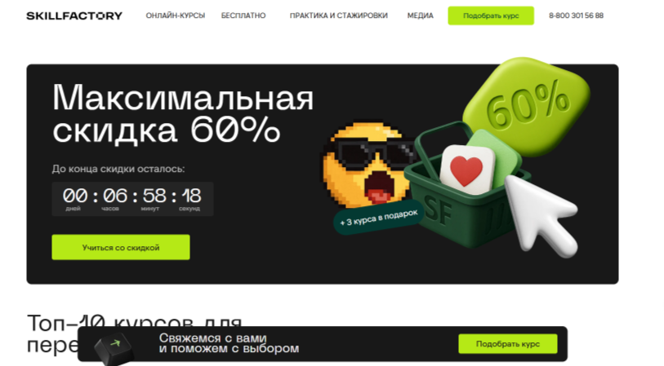
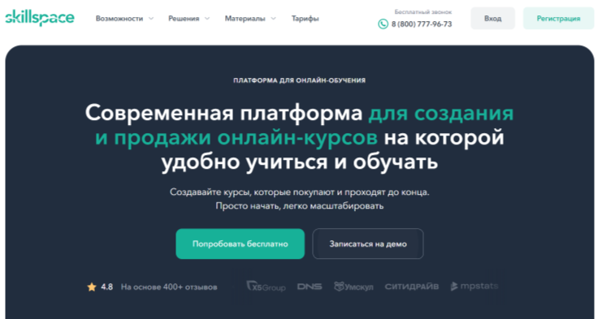
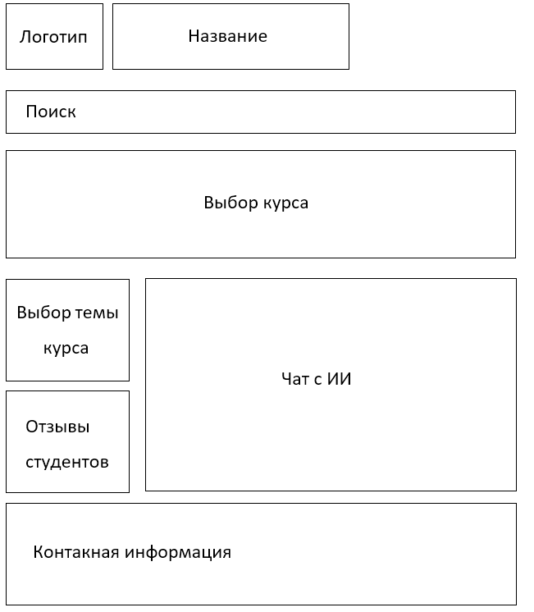
дизайн-макет
Визуальные референсы:
Черновой макет:
Пошаговый сценарий использования: учащийся заходит в приложение, знакомиться с ним, (где интуитивно понятна и проста вся информация), выбирает курс, направление курса и начинает работать с чат-ботом.

Slide 12
конкурентный анализ
 | Edgy | Отзывус | Студенты старшего курса | Преподаватели
Объективность | Высокая. На основе данных (информация о курсе, рассписание, учебный план) | Субъективные мнения студентов, подверженные эффекту "громкого меньшинства". Нет верификации данных. | Низкая. Основано на личном, ограниченном опыте ("мне помогло"). | Средняя. Зависит от личного опыта и знаний преподавателя. Может быть предвзятость к "своим" курсам.
Скорость и доступность | Мгновенная. 24/7 в любом месте. | Зависит от активности сообщества. Поиск и анализ отзывов требует времени. | Замедленная. Нужно искать, читать, фильтровать отзывы. | Ограниченная. Только в часы приема или по договоренности.
Конфиденциальность | Полная анонимность и отсутствие полного стеснения | Публичные отзывы, возможность идентификации авторов. Риск негативных последствий за критику. | Псевдо-анонимность. Часто можно идентифицировать автора. | Риск осуждения. Студент может бояться показаться некомпетентным.
Актуальность | Высокая. Интегрирован с LMS, данные обновляются автоматически. | Отзывы могут устаревать, нет механизма актуализации. | Устаревающая. Отзывы о курсах 2-3-летней давности могут быть нерелевантны. | Переменная. Зависит от вовлеченности преподавателя в обновление программ.
Глубина анализа | Системная. Анализирует весь учебный план, цели и пробелы. | Фрагментарная информация, отсутствие комплексного подхода. | Поверхностная. Фокус на общих впечатлениях, а не на структурном анализе. | Глубокая, но узкая. Глубокое знание своей области, но слабое видение смежных.

Slide 13
гипотезы
70% студентов тюмгу тратят более 30 минут на поиск нужной информации в университете, испытывают трудности при построении своего учебного плана и пропускают различные мероприятия из за отсутствия регулярных напоминаний.
На каком вы курсе?
Забывали ли вы о внеплановых мероприятиях?
Устраивает ли вас система уведомлений и обратной связи в университете?(яндекс почта/мессенджер/Modeus)
Испытывали ли вы трудности в планировании своей учебной нагрузки?
Тратите ли у вы более 30 минут на поиск информации связанной с университетом?
С помощью каких ресурсов искали её?
опрос
57 Респондентов

Slide 14
На каком курсе вы обучаетесь?
Забывали ли вы о внеплановых мероприятиях?
Устраивает ли вас система уведомлений
и обратной связи в университете?
Испытывали ли вы трудности в
планировании своей учебной нагрузки?
Тратите ли у вы более 30 минут на поиск информации связанной с университетом?
С помощью каких ресурсов
искали её?

Slide 15
точка завершения
Проект реализован в момент, когда:
Средний балл студентов будет стабильно выше либо равен 4.0 в течении всего курса.

Slide 16
бизнес-модель
Модель монетизации:
долгосрочное партнёрстве через механизм лицензирования.
Цена чат-бота будет зависеть от конечных затрат, которые будут произведены в ходе его реализации (итоговая цена: 1млн рублей)
В дальнейшем можно расширить рынок нашего чат-бота другим вузам и школам.
Наш продукт создаёт ценность для Тюменского Государственного Университета, благодаря нашему продукту узнаваемость и отзывы университета повысяться и университет сможет заработать больше денежных средств.
Наша целевая аудитория – руководство ТюмГУ, следовательно каналами продвижения будут различные общественные движения и палаты, на которых присутствует его руководство.
Партнёры: Тюменский Государственный Университет.
Общественная Молодёжная Палата - для рекомендации и продвижения нашего продукта.

Slide 17
план реализации
Функции и модули, которые должны войти в MVP:
Базовый бот, принимающий текстовые запросы студентов.
Модуль поиска информации по ключевым словам.
Простая база данных с информацией об университете.
Простейший ИИ-модуль для анализа запроса и подбора релевантных решений.
Возможность уточнения запроса (бот задаёт дополнительные вопросы, если запрос неполный).
Моментальное уведомление об изменениях в расписании.
Возможность видеть кто отправил сообщение в мессенджер.
Получать сводку по всем группам и потоку(преподователю)
Выставлять дополнительные напоминания
Получение актуального календаря из системы Modeus
Что можно оставить на потом:
Персонализация рекомендаций на основе истории запросов студента.
Интерфейс для администратора.
Поддержка голосовых запросов и мультиязычности.

Slide 18
ресурсы
Минимальная команда (гонорары после запуска)
Роль | Кол-во | Ставка после запуска | Аванс на жизнь (на 6 мес)
Project Manager | 2 | 15% от прибыли | 150 000
AI-разработчик | 1 | 20% от прибыли | 200 000
Fullstack-разработчик | 1 | 15% от прибыли | 150 000
UX/UI-дизайнер (на аутсорсе) | - | - | 100 000
Итого по команде | 3+1 | 50% от прибыли | 600 000

Slide 19
Инфраструктура (минимально необходимая)
Статья | Стоимость за 6 месяцев
Хостинг (дешёвый VPS) | 30 000
OpenAI API (экономный режим) | 50 000
Домены, SSL-сертификаты | 5 000
Итого по инфраструктуре | 85 000
Инструменты и сервисы
Статья | Стоимость
Figma (дизайн) | 10 000
Notion/Trello (управление) | 5 000
Итого по инструментам | 15 000

Slide 20
Статья | Сумма
Налоги, непредвиденные платежи | 100 000
Итого | 100 000
Статья | Сумма
Регистрация ИП/ООО | 50 000
Итого | 50 000
Статья | Сумма
Пилот в 1-2 вузах (партнёрство) | 150 000
Итого | 150 000

Slide 21
Итоговая смета:
Категория | Сумма (руб.)
Команда (аванс) | 600 000
Инфраструктура | 85 000
Инструменты | 15 000
Непредвиденные расходы | 100 000
Юридическое оформление | 50 000
Маркетинг | 150 000
Общая сумма | 1 000 000

Slide 22
ПРОЕКТ: Умный помощник для студентов и преподавателей
СРОК: 6 месяцев (01.12.2024 - 23.03.2025)
МЕСЯЦ 1 (декабрь):
✓ Проектирование БД
✓ Дизайн-макеты
✓ Начало разработки ядра бота
МЕСЯЦ 2 (январь):
✓ Интеграция с Modeus
✓ Чат-интерфейс для студентов
✓ AI-модуль (NLP)
МЕСЯЦ 3 (февраль):
✓ Интерфейс для преподавателей
✓ Модуль уведомлений
✓ Начало интеграции
МЕСЯЦ 4-6 (март):
✓ Тестирование
✓ Исправление ошибок
✓ Запуск MVP

Slide 23
результаты
Еженедельная активная аудитория (WAU): 500+ уникальных студентов еженедельно обращаются к чат-боту для консультации по учебному плану или получению иной информации.
Среднее время на консультацию: ≤ 5 минут - среднее время от начала диалога до получения студентом готового плана или ответа.
Конверсия в целевое действие: 40% пользователей, получивших рекомендацию, в течение 2 недель записываются на рекомендованный курс/электив или используют сгенерированный план для решения задач, а так же не пропускают дополнительные или основные встречи.

Slide 24
результаты
Снижение когнитивной нагрузки и стресса во время учебы. Студенты перестают ощущать себя "потерянными" в учебном плане. Исчезает пассивное ожидание и прокрастинация, вызванные страхом сделать неправильный выбор или получить некореектную информацию.
Формирование культуры осознанного принятия образовательных решений. Студенты начинают доверять не только советам друзей или интуиции, а структурированным данным и алгоритмам, которые учитывают их успеваемость и карьерные цели и основывются на базе университета.
Повышение осознанности и проактивности в построении индивидуальной траектории. Студент из пассивного "слушателя" превращается в активного "архитектора" своего образования, так как видит четкую связь между своими действиями и будущим результатом.

Slide 25

Спасибо за внимание!

